Slide 1
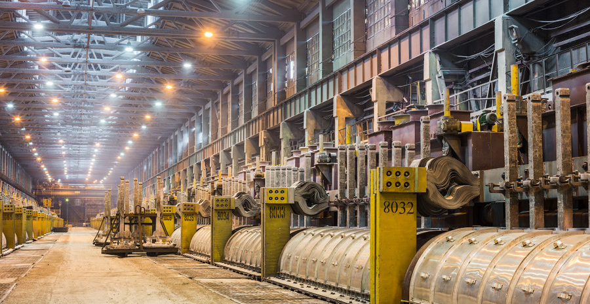
Электрохимическое получение металлов из расплавов
Галеева А.К.

